Slide 1
Основы работы с системой управления версиями Git
Выполнили работу Романов Д.А. Кишинька Н.А Черноусов М.к
Принял Короленко В.В.

Slide 2
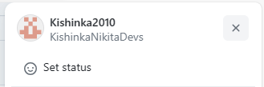
Сначала был зарегистрирован новый профиль на платформе github. При создании учетной записи необходимо указать электронную почту, выбрать пароль и уникальное имя пользователя. После завершения этих шагов профиль на платформе GitHub будет зарегистрирован и готов к использованию

Slide 3
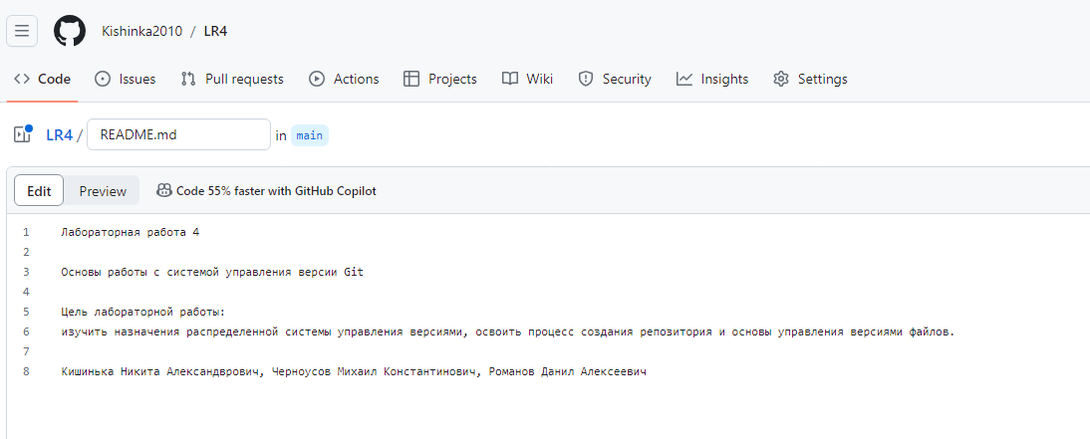
Далее, для организации наших проектов, мы создали новый репозиторий. В процессе создания репозитория, указали его название, добавил краткое описание, и выбрал опции настройки, такие как публичный доступ, наличие README-файла. В README-файл была добавлена информация о данной лабораторной работе

Slide 4
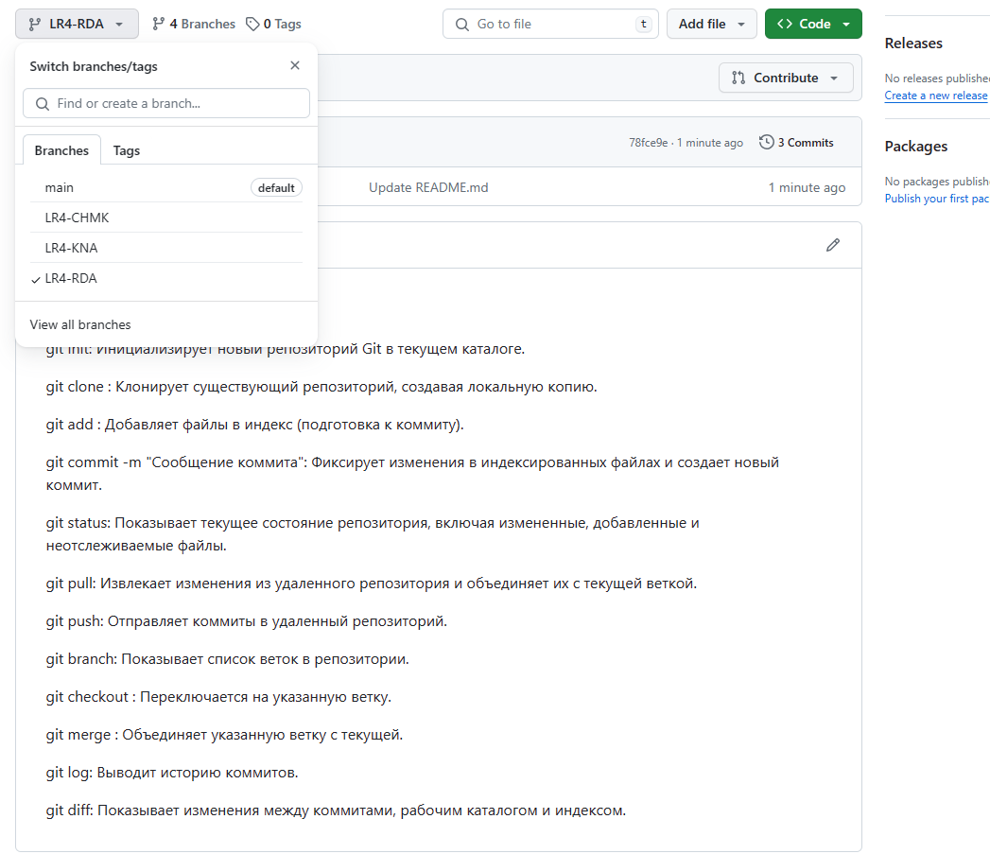
Для отработки и внесения изменений в проект, мы создали новые ветки, которые назвали «LR4-KNA», «LR4-CHMK, «LR4-RDA». В этих ветках мы планируем проводить основную работу, внесение изменений и тестирование, сохраняя "main" в стабильном состоянии. Далее в этих ветках мы описали основные команды git

Slide 5
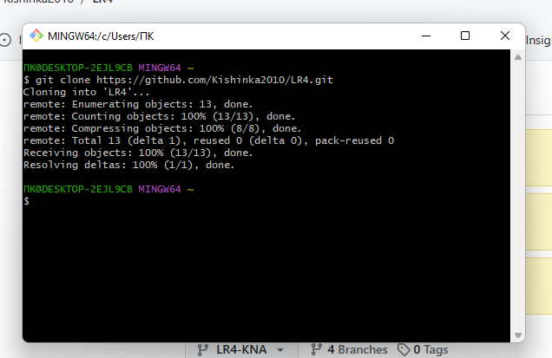
Также на локальный компьютер был установлен git, с его помощью созданный ранее репозиторий был клонирован на ПК

Slide 6
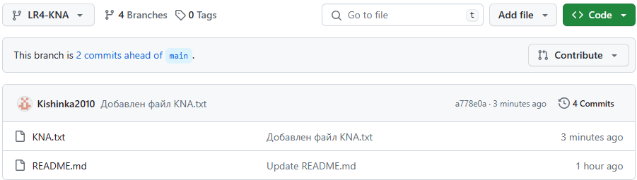
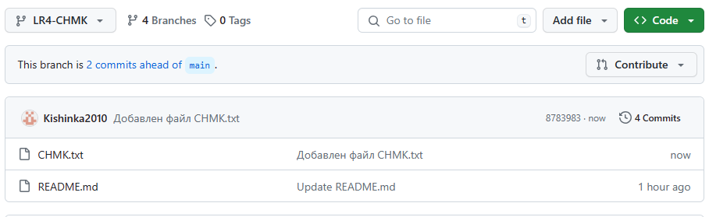
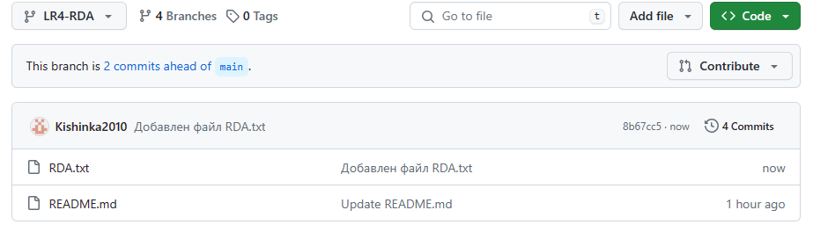
Теперь у нас имеется локальный репозиторий, в нем мы создали текстовый файлы, где были указаны информации о студентах. Чтобы отправить изменения локального репозитория на удаленный были использованы следующие команды: git add, git commit –m и git push

Slide 7
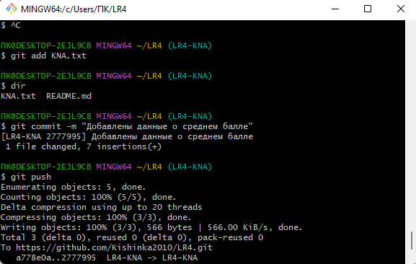
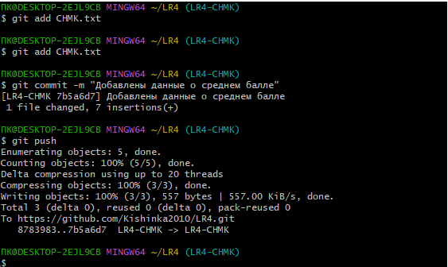
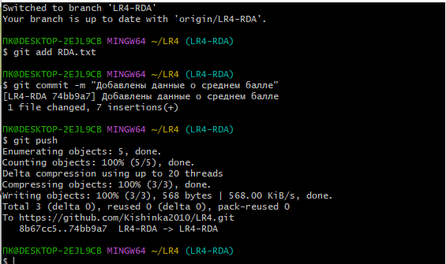
Проверив наличие изменений, внесем в текстовый файл информацию о среднем балле студента и отправим на удаленный репозиторий.

Slide 8
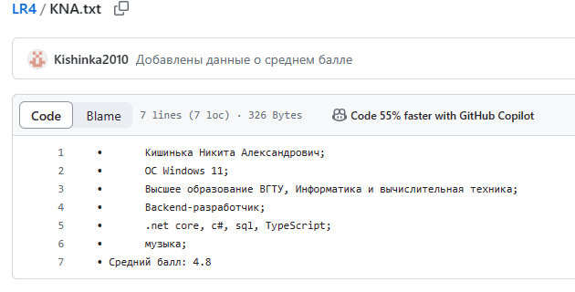
открыв текстовый файл на сайте, мы можем видеть, что коммит прошел успешно

Slide 9
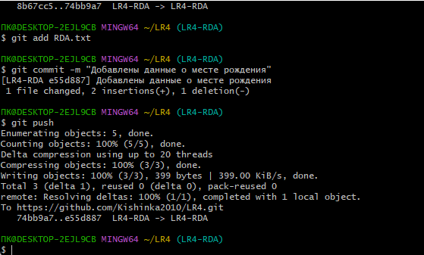
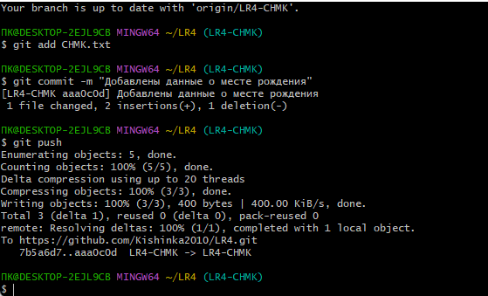
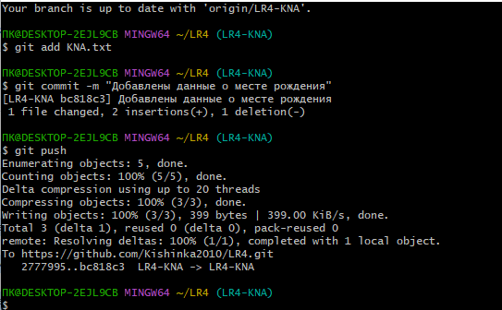
Далее добавим информацию о месте рождения и отправим на удаленные репозитории

Slide 10
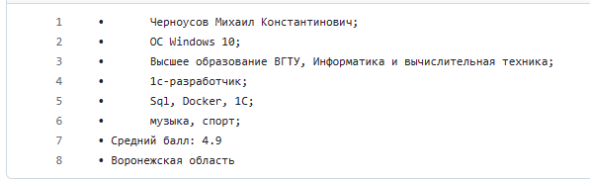
открыв текстовый файл на сайте, мы можем видеть, что коммит прошел успешно

Slide 11
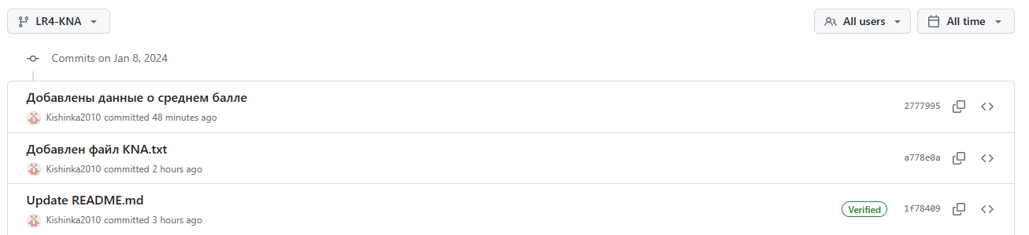
Далее необходимо произвести откат изменений до предыдущего коммита, для этого была использована команда«git reset --hard Хеш», где вместо «Хеш» был указан хеш коммита (специальная метка, позволяющая отличать одни коммиты от других). Эта команда сбросит состояние репозитория до указанного коммита, удаляя все последующие изменения. После этого изменения аналогично прошлым были отправлены на удаленный репозиторий. Как мы можем видеть, в информации о коммитах отсутствует коммит с местом рождения, следовательно, команда выполнила необходимую работу

Slide 12
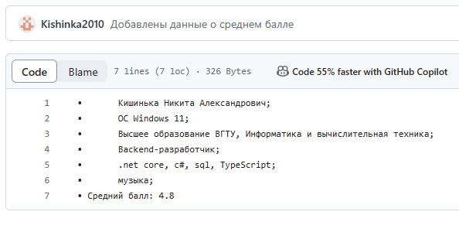
Также в текстовом файле содержится информация согласно последнему коммиту, т.е. коммиту со средним баллом

